Slide 1
Manipulación de Datos

Slide 2
Objetivos
Sentencias INSERT, UPDATE y DELETE. Problemas que pueden surgir al ejecutar estas sentencias según restricciones de integridad.
Uso de TRUNCATE.
Inserción masiva de registros
Lista de tuplas
Subconsulta

Slide 3
Lenguaje de Manipulación de Datos
Las sentencias DML se ejecutan al:
Agregar nuevas filas a una tabla
Modificar filas existentes en una tabla
Eliminar filas existentes de una tabla

Slide 4
Sintaxis de las Sentencias INSERT
Agregar nueva fila a una tabla mediante la sentencia INSERT:
INSERT INTO Nombre_tabla (columna_1 , columna_n...)
VALUES (valor_campo_1 , valor_campo_n...);
Agregar nuevas filas a una tabla mediante la sentencia INSERT:
INSERT INTO Nombre_tabla (columna_1 , columna_n...)
VALUES
(valor_campo_1 , valor_campo_n...),
(valor_campo_1 , valor_campo_n...),
(valor_campo_1 , valor_campo_n...);

Slide 5
Sintaxis de las Sentencias INSERT
Agregar nuevas filas a una tabla mediante la sentencia INSERT sin nombrar las columnas
NOTA:
Debe existir correspondencia entre la posición real del campo en la tabla y el ingreso del valor en la sentencia y la carga debe ser completa (todos los campos).
Las cadenas y las fechas van entre comillas simples.
INSERT INTO Nombre_tabla
VALUES
(valor_campo_1 , valor_campo_n...),
(valor_campo_1 , valor_campo_n...),
(valor_campo_1 , valor_campo_n...);

Slide 6
Inserción de Filas con Valores Nulos
Método implícito: omitir la columna de la lista de columnas.
Método explícito: especificar la palabra clave NULL en la cláusula VALUES.
INSERT INTO departments (department_id,
department_name)
VALUES (30, 'Purchasing');
INSERT INTO departments
VALUES (100, 'Finance', NULL, NULL);
Notes:
Asegúrese de que puede utilizar valores nulos en la columna de destino mediante la verificación del estado Null con el comando DESCRIBE.
El servidor de Oracle aplica automáticamente todos los tipos de dato, rangos de datos y restricciones de integridad de los datos. Las columnas que no se muestran explícitamente obtienen un valor nulo en la nueva fila.
Los errores comunes que se producen durante la entrada del usuario se comprueban en el siguiente orden:
Valor obligatorio que falta para una columna NOT NULL
Valor duplicado que viola cualquier restricción de clave única o primaria
Cualquier valor que viole una restricción CHECK
Mantenimiento de la integridad referencial para la restricción de clave ajena
No coincidencias de tipo de dato o valores demasiado anchos para la columna
Nota: se recomienda el uso de la lista de columnas porque hace la sentencia INSERT más legible y fiable o menos proclive a errores.

Slide 7
Copia de Filas de Otra Tabla
Escribir la sentencia INSERT con una subconsulta:
INSERT INTO sales_reps(id, name, salary, commission_pct)
SELECT employee_id, last_name, salary, commission_pct
FROM employees
WHERE job_id LIKE '%REP%';

Slide 8
Sintaxis de Sentencias UPDATE
Modificar los valores existentes en una tabla con la sentencia UPDATE:
Actualizar más de una fila cada vez (si es necesario).
UPDATE tabla_nombre
SET columnaX = valor, columnaY = valor, ...
WHERE condición;
Nota: en general, la columna de clave primaria se utiliza en la cláusula WHERE para identificar una única fila para la actualización.
Omitir el Where hace que se modifiquen todos los registros.
Usar otra columna podría llevar a un error.
Se deben respetar las restricciones de integridad referencial

Slide 9
Actualización de Dos Columnas con una Subconsulta
Actualizar el cargo y el salario del empleado 113 para que coincida con los del empleado 205.
Puede utilizar datos proveniente de otra tabla.
UPDATE empleado
SET id_tarea = (SELECT id_tarea
FROM empleado
WHERE id_empleado = 205),
salario = (SELECT salario
FROM empleado
WHERE id_empleado = 205)
WHERE id_empleado = 113;

Slide 10
Sentencia DELETE
Puede eliminar filas existentes de una tabla mediante la sentencia DELETE:
DELETE [FROM] Nombre_tabla
WHERE conditición;
Notas:
Si no se suprime ninguna fila, se devuelve el mensaje “0 rows deleted”
Si no incluye cláusula where, se eliminan todos los registros.

Slide 11
Supresión de Filas Basada en Otra Tabla
Utilizar subconsultas en las sentencias DELETE para eliminar filas de una tabla según los valores de otra tabla:
Ejemplo: Eliminar todos los internos de una empresa que correspondan a líneas del ámbito Nacional.
DELETE FROM interno
WHERE Nro_linea in
(SELECT nro_linea
FROM linea
WHERE ambito=‘Nacional’);

Slide 12
Sentencia TRUNCATE
Elimina todas las filas de una tabla, dejando la tabla vacía y la estructura de la misma intacta.
Es una sentencia de lenguaje de definición de datos (DDL) en lugar de una sentencia DML; no se puede deshacer fácilmente.
Sintaxis:
TRUNCATE TABLE Nombre_Tabla;
Es más rápido que el DELETE (DML) porque esta es una sentencia del lenguaje de definición de datos que no genera las estructuras que permita el ROLLBACK
Si el borrado implica violar alguna restricción de integridad referencial, no se puede utilizar hasta que se quiten las restricciones.

Slide 13
Objetivos
Diferencias entre DATE y DATETIME.
Problemática en el uso de intervalos de fechas en búsquedas.

Slide 14
DATE y DATETIME
DATE
Formato: 'YYYY-MM-DD'.
Ejemplo:
SELECT *
FROM nombre_de_tabla
WHERE date >= '2003-05-05';
TIME
Formato ‘HH-MM-SS’
DATETIME (No maneja zona horaria y queda sujeta a la aplicación. Para manejar zona horaria se usa tipo dato TIMESTAMP))
Formato: 'YYYY-MM-DD HH:MM:SS'.
Ejemplo:
SELECT *
FROM nombre_de_tabla
WHERE date >= '2003-05-05 17:15:10';

Slide 15
INSERT EQUIVALENTES USANDO
DATE
Ejemplos:
create table fechas( fecha date);
insert into fechas value('2016-10-12');
insert into fechas value(20161013);
insert into fechas value('16-10-14');
insert into fechas value('2016.10.15');

Slide 16
Problemas en Búsquedas
(DATETIME –TIMESTAMP)
Posible problema (Por la existencia de hora):
SELECT *
FROM tabla
WHERE fecha BETWEEN ‘2009-09-01’ AND ‘2009-09-30’ ;
Solución (Conversión de tipo)
SELECT *
FROM tabla
WHERE DATE(fecha) BETWEEN ‘2009-09-01’ AND ‘2009-09-30’ ;

Slide 17
Objetivos
Consultas multitabla.
Producto cartesiano.
Eliminación de filas inválidas por junta explícita.
Uso de INNER JOIN y LEFT OUTER JOIN.
Mención de RIGHT OUTER JOIN, FULL OUTER JOIN, NATURAL JOIN y CROSS JOIN.

Slide 18
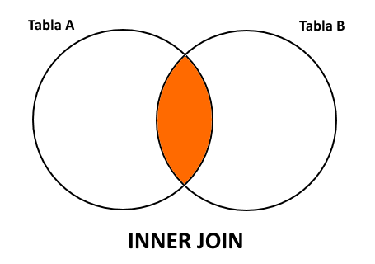
INNER JOIN
En SQL:1999, la unión de dos tablas que devuelven sólo filas coincidentes se denomina unión INNER (Interna).

Slide 19
INNER JOIN
Forma General
SELECT *
FROM tabla1 [INNER] JOIN tabla2
on tabla1.campo = tabla2.campo
Forma Equivalente
SELECT *
FROM tabla1, tabla2
WHERE tabla1.campo = tabla2.campo

Slide 20
OUTER JOIN
Una unión entre dos tablas que devuelve los resultados de la unión INNER y las filas no coincidentes de las tablas izquierda (o derecha) se denomina una unión OUTER.
Una unión entre dos tablas que devuelve los resultados de una unión INNER y los resultados de una unión izquierda y derecha da como resultado una unión OUTER completa.
Los valores inexistentes se completan con nulos

Slide 21
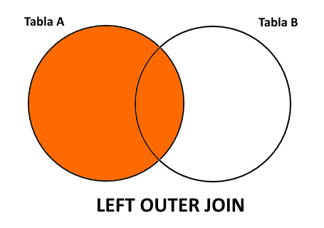
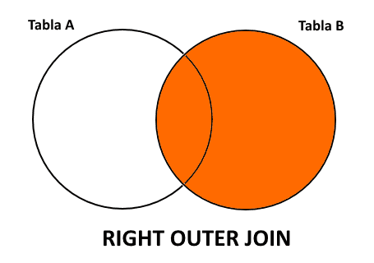
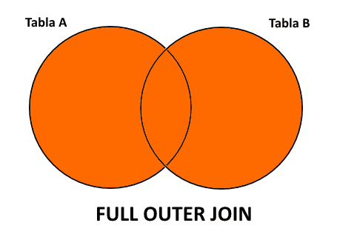
OUTER JOIN
SELECT Lista_de_campos
FROM tabla1 as t1 [LEFT / RIGHT / FULL] [OUTER] JOIN tabla2 as t2 on t1.campo = t2.campo

Slide 22
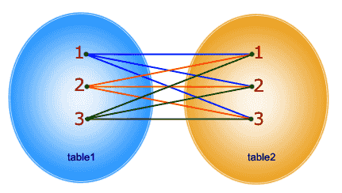
CROSS JOIN
SELECT c.nombre, p.nombre
FROM comidas c CROSS JOIN postres p
Equivalente:
SELECT c.nombre, p.nombre
FROM comidas c, postres p

